Slide 1



Slide 2

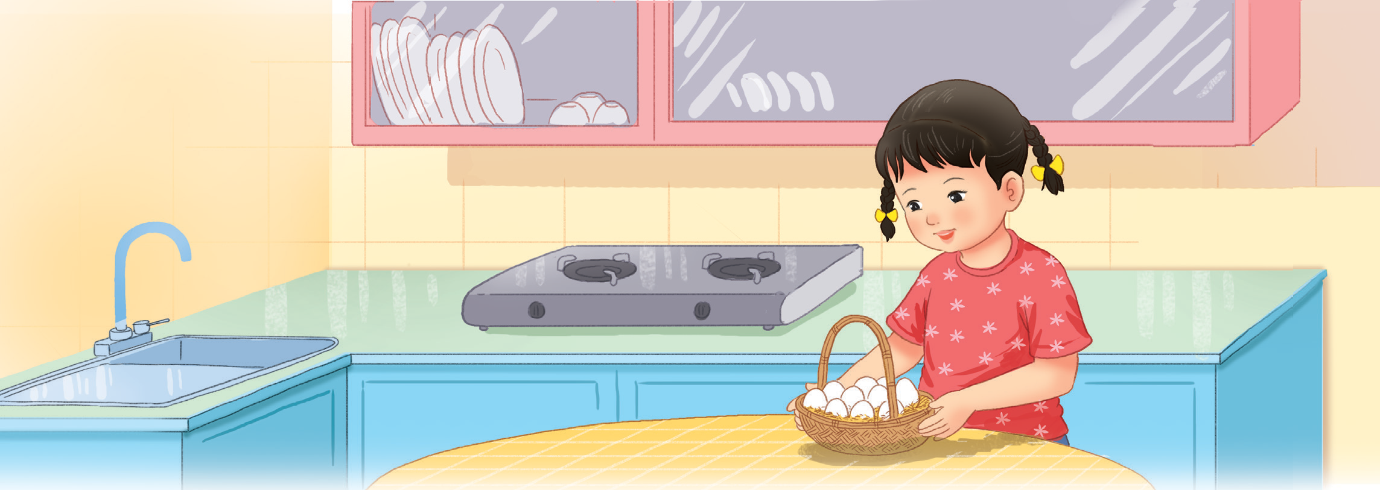
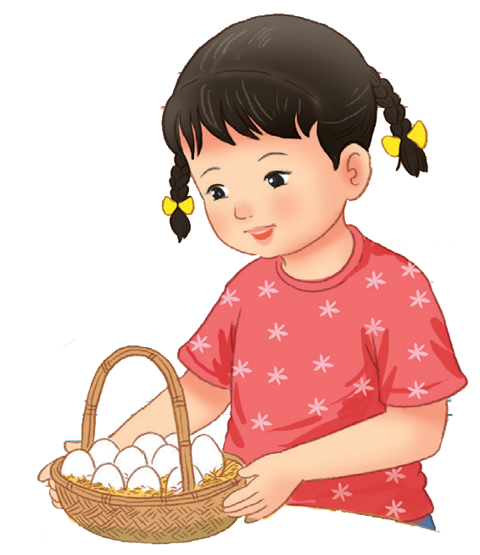

Slide 3
Hà có giỏ trứng gà.

Slide 4
Hà có giỏ trứng gà.

Slide 5

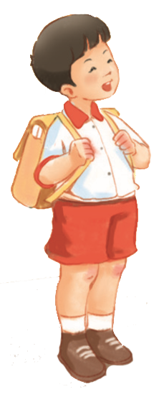
BÀI 17:
G g Gi gi

Slide 6


Slide 7

g

Slide 8
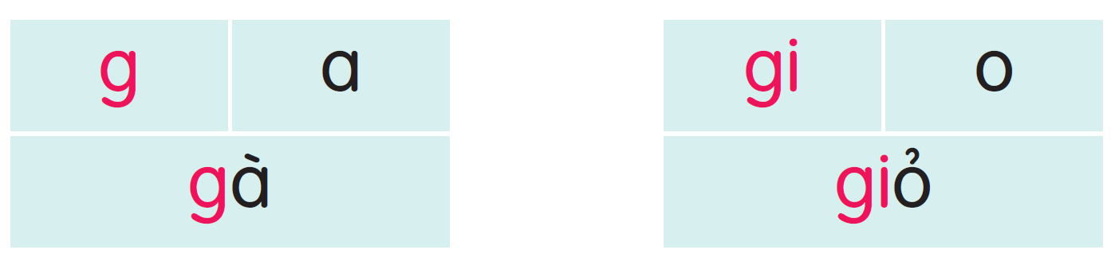
g

Slide 9
g
gi

Slide 10
g
gi

Slide 11
g
gi
ga
gỗ
gụ

Slide 12
g
gi
gỗ
gụ
giá
giò
giỗ
ga

Slide 13
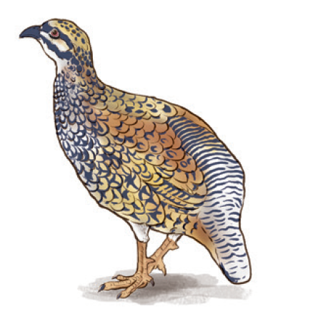

Slide 14
gà gô

Slide 15
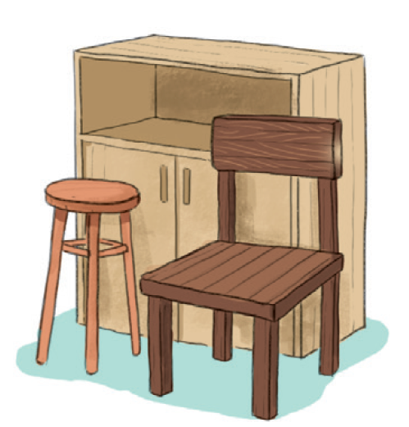

Slide 16
đồ gỗ

Slide 17
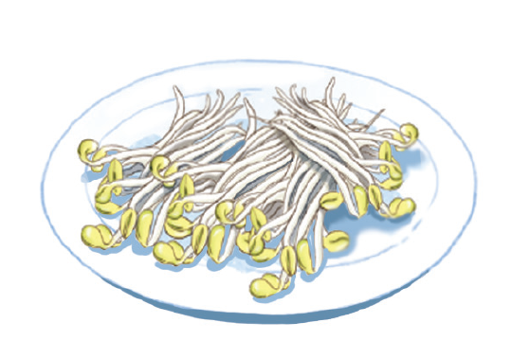

Slide 18
giá đỗ

Slide 19
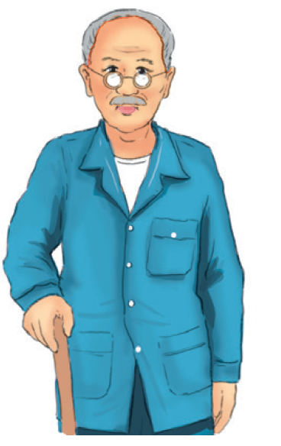

Slide 20
cụ già

Slide 21
gà gô
đồ gỗ
giá đỗ
cụ già

Slide 22
g
gi
gỗ
gụ
giá
giò
giỗ
ga
gà gô
đồ gỗ
giá đỗ
cụ già

Slide 23


Slide 24
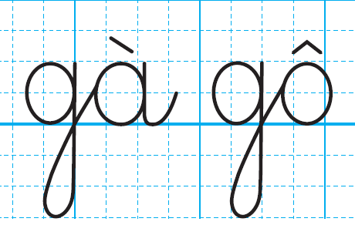
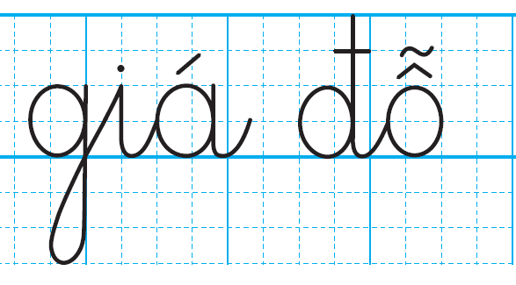
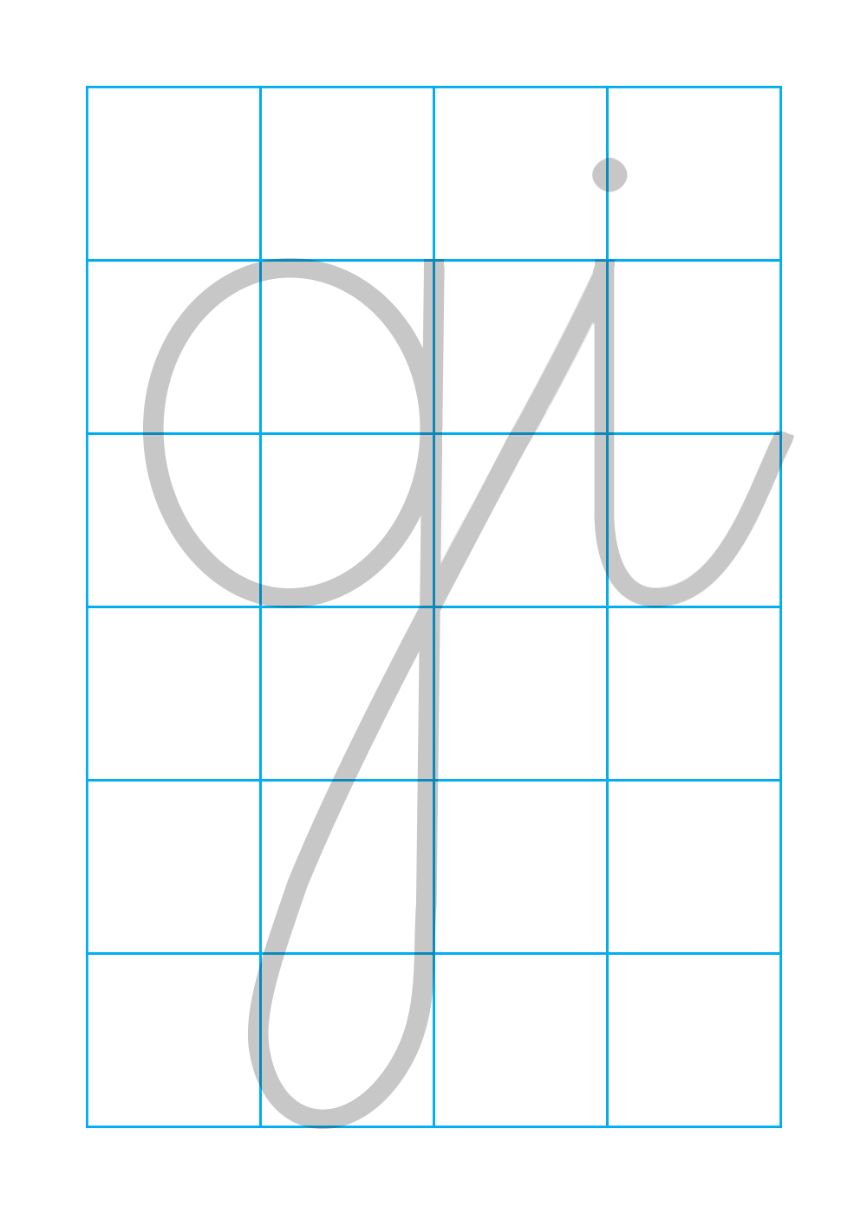


Slide 29


Slide 30

Bà che gió cho ba chú gà.

Slide 31
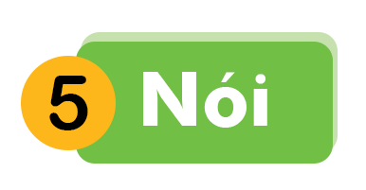

Slide 32


Vật nuôi

Slide 33

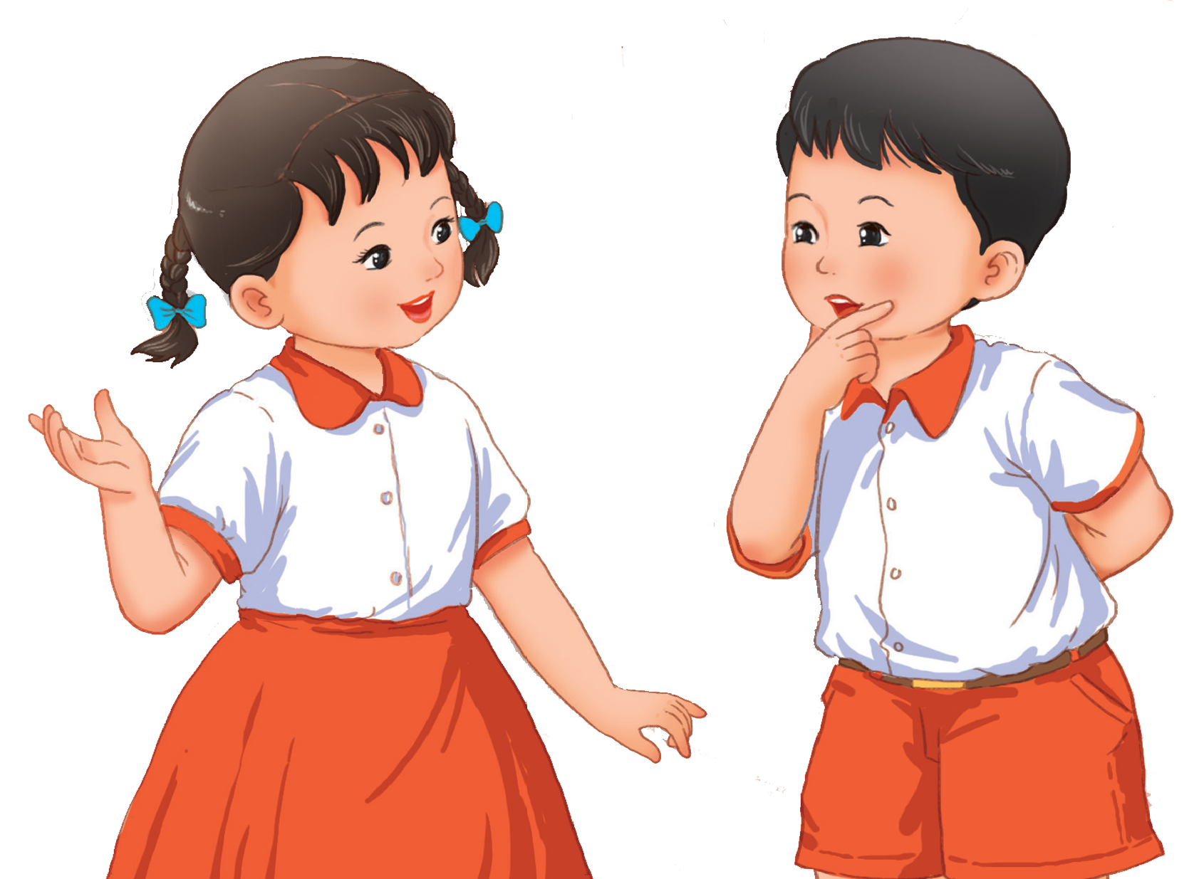
CỦNG CỐ
BÀI HỌC

